Slide 1
Realizace a administrace šablon – výzva 003
Programové období 2021 – 2027
Ministerstvo školství, mládeže a tělovýchovy

Slide 2
Program
Dokumentace
Účel dotace
Indikátory, Specifické datové položky
Změny projektů
Nakládání s majetkem a archivace
Publicita
Zprávy o realizaci
Výstupy aktivit vč. kalkulačky šablon

Slide 3
Časové nastavení výzvy
Datum ukončení příjmu žádostí: 31. 1. 2023 ve 14 hodin
Délka projektů: max. 36 měsíců
Nejzazší datum pro ukončení projektu: 31. 1. 2026
Návaznost na výzvy v OP VVV:
nesmí být souběh projektů: 65/66 OP VVV
může být souběh projektů, ale ne aktivit: výzva 75 a 78 OP VVV

Slide 4
Dokumentace
https://opjak.cz/vyzvy/vyzva-c-02_22_003-sablony-pro-ss-a-vos-i/#dokumenty
Právní akt (Rozhodnutí o poskytnutí dotace)
Základní parametry projektu
Přehled šablon a jejich věcný výklad
Pravidla pro žadatele a příjemce zjednodušených projektů
Pravidla pro zadávání a kontrolu veřejných zakázek
Notes:
Všechny dokumenty jsou na webu OP JAK u výzvy, kterou musíte hledat v ukončených výzvách (změnit Stav výzev z Aktuální na Ukončené).

Slide 5
Dokumentace – praktické pomůcky
Ostatní dokumenty – k realizaci projektů
Inspiromat
Manuál ke kvalifikačním požadavkům
Kvalifikace speciálního pedagoga
Vzory příloh ke zprávám o realizaci
Formuláře pro výstupy jednotlivých aktivit
Kalkulačka ZoR
Změny aktivit šablon
Kalkulačka pro změny aktivit
Podpůrný materiál – změna aktivit

Slide 6
Odběr novinek – web op jak
K šablonám: dotazy měsíce, aktuality, semináře.
Četnost newsletteru: obvykle 1x 14 dní (v pondělí)
Po vyplnění registrace: ještě nutné potvrdit v e-mailu

Slide 7
IS KP21+ změna 2023
Registrace do IS KP21+ pro nové uživatele pouze přes identitu občana (od 30. 8. 2023)
Práce v IS KP21+
cca k 30. 11. 2023 dojde k vypnutí možnosti vstoupit do IS KP21+ přes ADFS (jméno+heslo)
do 30. 11. 2023 nutnost nové registrace přes identitu občana + propojení se svým účtem uživatele v IS KP21+
všem registrovaným uživatelům IS KP21+ bude zaslán email s dalším postupem, unikátním klíčem k účtu - na email uvedený při registraci do IS KP21+ („neztratit“ e-mail!)
identita občana: NIA ID, bankovní identita, Moje ID, Mobilní klíč eGovernmentu, eObčanka, IIG – International ID Gateway, I.CA identita s kartou Starcos
- Informace: na úvodní straně IS KP21+, na webu OP JAK na úvodní straně

Slide 8
Účel dotace
Účel dotace specifikován v PA v části I, bodě 1
zvyšování kvality, inkluzivity a účinnosti systémů vzdělávání = SC 2.2
zajišťování rovného přístupu ke kvalitnímu a inkluzivnímu vzdělávání, včetně usnadňování vzdělávací mobility znevýhodněných skupin = SC 2.3
Nutné splnit alespoň 1 šablonu v každém SC uvedeném v žádosti o podporu (Kalkulačce šablon) = splnění účelu dotace!
SC 2.2: Vzdělávání pracovníků, Spolupráce pracovníků, Koordinátor spolupráce
SC 2.3: Personální šablony, Inovativní vzdělávání, Podpora žáků s OMJ, Odborně zaměřená tematická a komunitní setkávání
Notes:
SC 2.2 Vzdělávání pracovníků ve vzdělávání, Spolupráce pracovníků ve vzdělávání, Koordinátor spolupráce školy a zaměstnavatele SŠ
SC 2.3 všechny ostatní šablony
DM/INT
SC 2.2 Spolupráce pracovníků
SC 2.3 Inovativní vzdělávání

Slide 9
Indikátory
600 000 | Celkový počet účastníků | nepovinný k naplnění
525 102 | Počet pracovníků ovlivněných intervencí | nepovinný k naplnění
510 102 | Počet podporovaných organizací | povinný k naplnění
508 102 | Počet organizací ovlivněných intervencí | povinný k naplnění
515 102 | Počet dětí, žáků, studentů ovlivněných intervencí | nepovinný k naplnění
517 102 | Počet dětí a žáků Romů ovlivněných intervencí | nepovinný k naplnění
516 112 | Počet dětí a žáků s potřebou podpůrných opatření ovlivněných intervencí | nepovinný k naplnění
516 113 | Počet dětí a žáků s OMJ ovlivněných intervencí | nepovinný k naplnění
IS ESF, karta účastníka
jmenný seznam
na úrovni RED_IZO
na úrovni IZO
na konci projektu
na konci projektu
na konci projektu
na konci projektu
.

Slide 10
Indikátory - organizace
510 102 Počet podporovaných organizací
na úrovni RED_IZO (IČ) = vždy 1 = splněn vydáním právního aktu
vykázat v ZoR č. 1
508 102 Počet organizací ovlivněných intervencí
na úrovni IZO = podle počtu subjektů se šablonami = splněn realizováním min. 1 šablony v každém subjektu
vykázat v ZZoR

Slide 11
Indikátory – děti, žáci, studenti
- vykázat v ZZoR dle skutečnosti
515 102 Počet dětí, žáků a studentů ovlivněných intervencí
517 102 Počet dětí a žáků Romů ovlivněných intervencí
516 112 Počet dětí a žáků s potřebou podpůrných opatření ovlivněných intervencí
516 113 Počet dětí a žáků s OMJ ovlivněných intervencí
Notes:
Ovlivnění intervencí = ovlivnění aktivitami (skutečně spočítat)

Slide 12
Indikátory - pracovníci
šablony: Vzdělávání pracovníků, Spolupráce pracovníků
600 000 Celkový počet účastníků
IS ESF21+ (karta účastníka) https://opjak.cz/dokumenty/is-esf-2021-evidence-podporenych-osob/
všichni pracovníci příjemce dotace v jakékoliv výši hodin, kterým je hrazeno vzdělávání/spolupráce z dotace
nejpozději v ZZoR (+ průběžně dokument Evidence podpor)
525 102 Počet pracovníků ovlivněných intervencí
všichni pracovníci příjemce dotace + pracovníci z jiných škol/školských zařízení při sdílení zkušeností, pokud nejsou v pozici lektora
jmenný seznam pracovníků – nejpozději v ZZoR
Notes:
Do indikátorů 525 102 a 600 000 se nevykazují lektoři/vzdělavatelé.

Slide 13
Specifické datové položky
Personální šablony (pro každé sledované období)
položka „číslo“: počet osob na dané personální pozici
položka „cena“: průměrná výše úvazku po dobu činnosti dané personální pozice
SDP k personálním šablonám počítá Kalkulačka šablon – tj. přepsat údaje do IS KP21+ v každé ZoR, ve které jsou vykazovány personální šablony

Slide 14
Specifické datové položky
Inovativní vzdělávání – forma (pro šablony vykázané v daném sledovaném období)
položka „číslo“: počet dětí/žáků/studentů, kteří se dané formy zúčastnili
položka „cena“: celkový počet hodin zrealizovaného vzdělávání touto formou
Inovativní vzdělávání – téma (pro šablony vykázané v daném sledovaném období)
položka „číslo“: počet dětí/žáků/studentů, kteří se daného tématu zúčastnili
položka „cena“: celkový počet hodin zrealizovaného vzdělávání v tomto tématu
Vycházet z výstupu šablony „32 hodin inovativního vzdělávání“

Slide 15
Změny projektu - obecně
Pravidla pro žadatele a příjemce zjednodušených projektů, kap. 7.4
Uživatelská příručka IS KP21+: Žádost o změnu
https://opjak.cz/dokumenty/zadost-o-zmenu/
příručka pro všechny typy projektů
Před vydáním PA: pouze změny v kontaktních a identifikačních údajích žadatele

Slide 16
Změny projektu nepodstatné
Princip:
příjemce nepodstatné změny průběžně oznamuje, poskytovatel dotace je potvrzuje a bere na vědomí
oznámit nejlépe předem, aby byly promítnuty pro následující ZoR
Příklady nepodstatných změn:
změna kontaktních údajů vč. statutárního zástupce a kontaktní osoby, změna právní formy vyplývající z legislativy
změna bankovního účtu, ale pozor! – záměr změnit účet musí být oznámen předem, doložit smlouvu o zřízení účtu.
změna specifické datové položky

Slide 17
Podstatné změny projektu
Princip:
příjemce žádá o podstatnou změnu s dostatečným předstihem (nejpozději 40 pracovních dní před koncem projektu /později s řádným zdůvodněním)
administrátor posoudí, zda se jedná o změnu bez dopadu do právního aktu (změna významná) nebo o změnu s dopadem do právního aktu
schválení podstatné změny se řídí jejím věcným posouzením = schválení změny pokrývá období zpětně dle nastavení účinnosti změny ze strany příjemce, lze až k datu zahájení realizace projektu
výdaje spojené se změnou je možné nárokovat až po schválení změny, tj. nové aktivity lze vykázat po schválení změny v nejbližší ZoR.

Slide 18
Podstatné změny projektu - příklady
Podstatné změny bez dopadu do PA (tzv. změny významné)
- změny aktivit v rámci jednoho specifického cíle, vč. použití šablony Nevyužité prostředky (viz kalkulačka změn)
- změna vlastnické struktury příjemce (soukromé/církevní subjekty)
Podstatné změny s dopadem do PA (vydání dodatku k PA)
dřívější ukončení projektu (při splnění účelu dotace), prodloužení projektu
změny údajů školy při slučování a splývání škol (tj. při změně vyžadující souhlas zřizovatele)
přidání indikátoru

Slide 19
Nakládání s majetkem
Během realizace projektu
nutnost zabezpečit proti poškození, ztrátě, odcizení (v případě odcizení či ztráty adekvátně nahradit pro naplnění cílů aktivit)
inventarizovat (označit inventárním číslem)
během realizace nelze převést, prodat, pronajmout, resp. lze v některých případech po předchozím souhlasu ŘO (viz PA, část II, bod 17)
Po ukončení realizace
PA neobsahuje dobu stanovenou pro nepřevoditelnost majetku (tj. nevztahuje se na něj udržitelnost)
není zjišťováno a kontrolováno, jak bude s majetkem naloženo

Slide 20
Publicita
Splnění minimální publicity:
Informovat na svých webových stránkách a na sociálních sítích školy/školského zařízení o projektu (+ logolink).
Umístit alespoň 1 plakát min. velikosti A3 s informacemi o projektu na místo viditelné pro veřejnost – generátor DotaceEU.cz
Na dokumentech pro veřejnost uvádět logolink (např. prezenční listina pro rodiče a veřejnost).
Při pořádání seminářů, školení atd. informovat účastníky i případně subjekty podílející se na pořádání akce o podpoře z OP JAK.
ZoR č. 1: informace o splnění publicity dle bodu 1 + 2 (+ prtscr ze sociální sítě školy!)
Notes:
Na sociálních sítích: 1 sociální síť 1 post

Slide 21
Archivace
= povinnost uchovávat dokumenty v souladu s právními předpisy a pravidly OP JAK
Výčet dokumentů a výstupů
Pravidla uchovávání
dokumenty, které jako originál existují v MS2021+ (IS KP21+), není třeba archivovat na jiném místě
archivaci ostatních dokumentů musí zajistit příjemce (dle zákona o archivnictví a spisové službě)
doba archivace: 10 let od 1. 1. následujícího roku po roce, kdy uplyne lhůta pro splnění poslední podmínky realizace (obvykle lhůta finančního vypořádání)
Notes:
PpŽP ZP, kap. 7.10
Výčet dokumentů a výstupů projektu, které podléhají uchovávání
Pravidla uchovávání dokumentů

Slide 22
Oznamovací povinnost
Rozhodnutí o poskytnutí dotace, část II, bod 7 (oznamovací povinnost), bod 9 (veřejné zakázky), bod 11 (audity).
poskytovat doplňující informace související s projektem na žádost poskytovatele dotace
oznámit veškeré skutečnosti, které mohou mít vliv na povahu/podmínky realizace projektu (změna vlastnické struktury, slučování subjektů, insolvence,..)
oznamovat VZ dle pravidle OP JAK (tj. dle zákona o zadávání veřejných zakázek) –modul Veřejné zakázky v IS KP21+
informovat o všech auditech a kontrolách ze strany jiných subjektů ve vztahu k projektu + poskytnout protokol (do 15 prac. dní od ukončení auditu/kontroly)

Slide 23
Zpracování osobních údajů
Zajištění souhlasu se zpracováním osobních údajů podpořených osob (pokud jsou osobní údaje používány) = vzdělávání pracovníků, personální šablony.
Zpracování osobních údajů podpořených osob
příjemce nepodává oznámení o zpracování osobních údajů na ÚOOÚ – dle §18 odst. 1 písm. B zákona č. 101/2002 Sb., o ochraně osobních údajů
příjemce uzavírá smlouvu o ochraně osobních údajů s případným dodavatelem, pokud má dodavatel zpracovávat osobní údaje.
údaje o podpořených osobách lze zpracovávat výhradně v souvislosti s realizací projektu.
Viz Rozhodnutí o poskytnutí dotace, část II, bod 22.

Slide 24
Výstupy aktivit
.

Slide 25
Dokládání výstupů
Příloha č. 2 výzvy Přehled šablon a jejich věcný výklad – zejména:
Kap. 4 – šablony aktivit – dokládání výstupů ve zprávě o realizaci a pro kontrolu na místě
Kap. 5 – Specifikace výstupů a výsledků projektu – upřesňující informace ke Kalkulačce šablon, personálním záležitostem, produktivním hodinám, ČP, osvědčení/potvrzení o absolvování vzdělávání, kvalifikaci, indikátorům, SDP
Pravidla pro žadatele a příjemce ZP – zejména:
Kap. 7 – Monitorování a administrace projektu – ZoR, změny projektu, publicita, indikátory, ukončování projektů, archivace
Kap. 8 – Způsobilost výdajů a jejich vykazování

Slide 26
Zprávy o realizaci
Bez ohledu na délku realizace projektu jsou zasílány 3 zprávy o realizaci v systému IS KP21+:
ZoR – sledované období 9 měsíců – odevzdání do 20ti pracovních dnů
(vykázat publicitu, indikátor 510 102)
2. ZoR – sledované období 9 měsíců – odevzdání do 20ti pracovních dnů
3. Závěrečná ZoR – sledované období 6-18 měsíců – odevzdání do 40ti pracovních dnů od skončení realizace projektu
Vratka nevyužitých finančních prostředků – po schválení závěrečné ZoR.

Slide 27
Kalkulačka ZoR
povinná příloha každé ZoR - zveřejněna u výzvy
jeden soubor pro všechny ZoR
vykazování splněných šablon/aktivit
vykazování produktivních hodin
vykazování setkávání kariérového poradce s žáky
vykazování podpůrných akcí (kulatých stolů/workshopů) koordinátora spolupráce školy a zaměstnavatele
Vykazování podpořených osob jako podklad pro indikátor 525 102

Slide 28
Dokládání výstupů
Vzory příloh a formulářů uveřejněny na webu u výzvy
Dokument „Dokládání výstupů pro šablony SŠ a VOŠ“
Souhrnné čestné prohlášení - povinná příloha každé ZoR, ve které jsou vykazovány personální šablony
Uplatnění zpětné způsobilosti výdajů: v pracovněprávním dokumentu k personální šabloně před podáním žádosti o podporu bude uveden název projektu namísto registračního čísla.
Plná moc – v případě podpisu ZoR jinou osobou než statutárním zástupcem

Slide 29
Realizace šablon (aktivit) – důležitá upozornění
Aktivity pro SŠ/VOŠ lze dílčím způsobem realizovat i v DM/INT
V běžných SŠ s třídami zřízenými podle §16, odst. 9 není doporučeno, aby byly v těchto třídách realizovány aktivity: školní asistent, sociální pedagog, školní speciální pedagog, školní psycholog
Pro školy/ školská zařízení platí obecně pravidlo, že je třeba volit aktivity s ohledem na čerpání obdobné podpory z jiných zdrojů, např. Národní plán obnovy, jiné dotační tituly (včetně dalších výzev OP JAK), dotační programy MŠMT, Erasmus+, tituly dalších operačních programů v ČR či jiné zdroje financování stejných či obsahově obdobných aktivit. Není přípustné financovat identické náklady na aktivitu ze dvou zdrojů.

Slide 30
Personální šablony - společné požadavky
Pracovní smlouva/DPP/DPČ
lze uzavřít předem, ale výkon činnosti pro projekt musí být uveden v době realizace projektu.
název pozice, výše úvazku (počet hodin za týden nebo měsíční úvazek), reg. číslo a popř. název projektu
Kvalifikační předpoklady
- splněny ke dni zahájení činnosti pro projekt (výjimka na vzdělání Školního asistenta a Dvojjazyčného asistenta)
- manuál ke kvalifikačním předpokladům
Nedokládá se report o činnosti (vykazování produktivních hodin v kalkulačce k ZoR) a náplň práce.

Slide 31
Školní asistent SŠ
3 žáci ohrožení školním neúspěchem (až do úvazku 1,0)
Splnění kvalifik. předpokladů, jako u pozice asistent pedagoga v zák. č. 563/2004
Výjimka na vzdělání – získat do roka od nástupu (viz kap. 5.1 přílohy 2 výzvy)
Do ZoR:
sken pracovněprávního dokumentu (pracovní smlouva, DPČ, DPP)
sken dokladů o dosaženém vzdělání
produktivní hodiny do Kalkulačky šablon k ZoR

Slide 32
Sociální pedagog SŠ
3 žáci ohrožení školním neúspěchem (až do úvazku 1,0)
Splnění kvalifikačních předpokladů – není ped. pracovník podle zákona o PP, ale sociální pracovník dle zákona o soc. službách
Do ZoR:
sken pracovněprávního dokumentu (pracovní smlouva, DPČ, DPP)
sken dokladů o dosaženém vzdělání
produktivní hodiny do Kalkulačky šablon k ZoR

Slide 33
Školní asistent + Sociální pedagog
Pro kontrolu na místě:
Originál pracovněprávního dokumentu (pracovní smlouva, DPČ, DPP)
Podklady ze mzdového účetnictví (výplatní páska, mzdová sjetina, docházkový systém)
Doložit identifikaci min. 3 žáků ohrožených školním neúspěchem

Slide 34
Dvojjazyčný asistent SŠ
1 žák s OMJ (do úvazku 1,0)
Splnění kvalifik. předpokladů jako u pozice asistent pedagoga dle zákona č. 563/2004 Sb. (+ vyhl. č. 317/2005 Sb.) + cizí jazyk na komunikativní úrovni (ode dne nástupu)
Výjimka na vzdělání – pouze pro kvalifikaci asistenta (získat do roka od nástupu), ne pro jazykové znalosti
Do ZoR:
sken pracovněprávního dokumentu (pracovní smlouva, DPČ, DPP)
sken splnění kvalifikačních předpokladů – vzdělání pro as. ped. + jazykové
produktivní hodiny do Kalkulačky šablon k ZoR
Notes:
Dvojjazyčný asistent: kvalifikace jako školní asistent + cizí jazyk na komunikativní úrovni (doložit zkouškou/maturitním vysvědčením/… nebo vysvědčením ze školy jiného státu) = jazyk, kterému dítě rozumí
Školní asistent + dvojjazyčný asistent: výjimka z kvalifikace, nutno splnit do 1 roku od nástupu na danou pozici. Výjimka se netýká znalosti cizího jazyka, zkoušku musí mít při nástupu.

Slide 35
Dvojjazyčný asistent SŠ
Pro kontrolu na místě:
Originál pracovněprávního dokumentu (pracovní smlouva, DPČ, DPP)
Podklady ze mzdového účetnictví (výplatní páska, mzdová sjetina, docházkový systém)
Doložit identifikaci min. 1 žáka s OMJ

Slide 36
Školní speciální pedagog SŠ
3 žáci s potřebou podpůrných opatření 1. stupně (do úvazku 1,0)
Splnění kvalifikačních předpokladů - dle zákona č. 563/2004 Sb. ( + vyhl. č. 317/2005 Sb.) - VŠ mgr. program zaměřený na specped a přípravu učitelů ZŠ/SŠ
Do ZoR:
sken pracovněprávního dokumentu (pracovní smlouva, DPČ, DPP)
sken splnění kvalifikačních předpokladů
produktivní hodiny do Kalkulačky šablon k ZoR
Notes:
Školní speciální pedagog: kvalifikace dle zákona nebo VŠ vzdělání v akreditovaném magisterském studijním programu zaměřeném na speciální pedagogiku a přípravu učitelů základních škol nebo na speciální pedagogiku a přípravu učitelů středních škol (příprava novelizace)

Slide 37
Školní psycholog SŠ
3 žáci s potřebou podpůrných opatření 1. stupně (do úvazku 1,0)
splnění kvalifikačních předpokladů - dle zákona č. 563/2004 Sb.
Do ZoR:
sken pracovněprávního dokumentu (pracovní smlouva, DPČ, DPP)
sken splnění kvalifikačních předpokladů
produktivní hodiny do Kalkulačky šablon k ZoR

Slide 38
Š. speciální pedagog + Š. psycholog
Pro kontrolu na místě:
originál pracovněprávního dokumentu (pracovní smlouva, DPČ, DPP)
podklady ze mzdového účetnictví (výplatní páska, mzdová sjetina, docházkový systém)
min. tři plány pedagogické podpory pro žáky s potřebou podpůrných opatření 1. stupně

Slide 39
Kariérový poradce SŠ
splnění kvalifik. předpokladů – pracovně právní dokument potvrzující, že je pedagogickým pracovníkem školy (není vyžadováno žádné vysvědčení/diplom)
při úvazku 0,1 uspořádá min. 2 individuální setkání s žáky měsíčně
průměrný počet setkání kumulativně za vykazované období (vč. letních prázdnin)
Do ZoR:
sken pracovněprávního dokumentu pro projekt (pracovní smlouva, DPČ, DPP)
sken PS/DPČ/DPP se školou na pozici pedagogického pracovníka
produktivní hodiny + evidence individuálních setkání v Kalkulačce šablon k ZoR
Notes:
Na 0,1 úvazek připadají 2 individuální setkání. Počet individuálních setkání musí být dodržen za sledované období, nikoliv v každém měsíci.

Slide 40
Kariérový poradce SŠ
Pro kontrolu na místě:
originál pracovněprávního dokumentu (pracovní smlouva, DPČ, DPP)
podklady ze mzdového účetnictví (výplatní páska, mzdová sjetina, docházkový systém)
Určování počtu individuálních setkání s žáky
úvazek na tři desetinná místa = zaokrouhlování vždy nahoru (ne matematicky)
př. úvazek 0,375 – zaokrouhlit na 0,4 a uskutečnit 8 setkání s žáky měsíčně
př. úvazek 0,512 – zaokrouhlit na 0,6 a uskutečnit 12 setkání s žáky měsíčně

Slide 41
Koordinátor spolupráce školy a zaměstnavat. Sš/voš
splnění kvalifikačních předpokladů – min. SŠ vzdělání s výučním listem
při úvazku 0,1 připraví a zrealizuje min. 1 podpůrnou akci měsíčně (kulatý stůl, workshop)
počet podpůrných akcí se průměruje za vykazované období (vč. letních prázdnin)
Do ZoR:
sken pracovněprávního dokumentu pro projekt (pracovní smlouva, DPČ, DPP)
sken dokladu o vzdělání
sken prezenční listiny kulatého stolu/workshopu
produktivní hodiny a přehled realizovaných akcí uvést do Kalkulačky šablon k ZoR

Slide 42
Koordinátor spolupráce školy a zaměstnavat. Sš/voš
Pro kontrolu na místě:
originál pracovněprávního dokumentu (pracovní smlouva, DPČ, DPP)
podklady ze mzdového účetnictví (výplatní páska, mzdová sjetina, docházkový systém)
originál prezenční listiny účastníků kulatého stolu nebo workshopu
Určování počtu podpůrných akcí (kulatý stůl, workshop)
úvazek na tři desetinná místa = zaokrouhlování vždy nahoru (ne matematicky)
př. úvazek 0,125 – zaokrouhlit na 0,2 a uskutečnit 2 podpůrné akce
př. úvazek 0,630 – zaokrouhlit na 0,7 a uskutečnit 7 podpůrných akcí

Slide 43
Jednotka personální šablony = produktivní hodina
Způsob vykazování jednotek personálních šablon – neuvádí se do PS/DPČ/DPP
Nacenění 1 produktivní hodiny ≠ hrubý hodinový plat
Nacenění 1 produktivní hodiny v sobě zohledňuje osobní náklady na zaměstnance a dále určitý podíl provozních, administrativních nákladů a dalších výdajů projektu
Maximum: 1720 hodin při úvazku 1,0 za 12 po sobě jdoucích kalendářních měsíc
S nižším úvazkem nebo kratším pracovním poměrem se počet produktivních hodin adekvátně snižuje

Slide 44
vykazování produktivních hodin do zor
Do produktivních hodin patří:
Skutečně odpracované hodiny (vč. studijního volna)
Hodiny za nemoc v pracovní dny připadající na prvních 14 kalendářních dnů nemoci
Překážky v práci – návštěva lékaře, účast na svatbě, pohřbu atd.
Do produktivních hodin nepatří:
Dovolená
Státní svátky připadající na pracovní den
OČR a nemoc od 15. kalendářního dne (hrazeno SSZ)

Slide 45
Fond pracovní doby vs. produktivní hodiny
Dodržovat Zákoník práce a další legislativu a zároveň podmínky dle přílohy č. 2 výzvy, kap. 5.1
V PS/DPČ/DPP musí být úvazek stanoven jako měsíční (např. 0,2) nebo počtem hodin za týden
Každý měsíc odpracovat počet hodin dle fondu pracovní doby ve výši nastaveného úvazku (s přihlédnutím k absencím) - viz dotaz měsíce února 2023
U DPP/DPČ přidělovat práci odpovídající počtu hodin dle nastaveného úvazku – v případě absencí vykázat skutečně odpracované hodiny

Slide 46
Příklad vykazování produktivních hodin
Září 2023 – plný úvazek (pracovní smlouva):
Údaje ze mzdové evidence/výplatní pásky:
Měsíční úvazek 21 dnů, tj. 168 hodin (vč. svátku)
Svátek připadající na pracovní den 1, tj. 8 hodin
Návštěva lékaře 2 hod.
Dovolená 5 pracovních dnů, tj. 40 hodin.
Počet vykázaných produktivních hodin = 120 (svátek a dovolená se nevykazují, lékař ano).
Pracovník obdrží čistou mzdu/plat vypočtenou běžným způsobem vč. náhrady za dovolenou!

Slide 47
Příklad vykazování produktivních hodin
Říjen 2023 – plný úvazek (pracovní smlouva):
Údaje ze mzdové evidence/výplatní pásky:
Měsíční úvazek 22 dnů, tj. 176 hodin
Nemoc 2. - 20. 10. 2023, tj. 15 pracovních dnů, tj. 120 hodin. V tom:
2. - 15. 10. náhrada od zaměstnavatele, 16. - 20. 10. náhrada od SSZ
Počet vykázaných produktivních hodin = 136 (nemoc 2.-15.10. se započítává do produktivních hodin, nemoc 16.-20.10. ne).

Slide 48
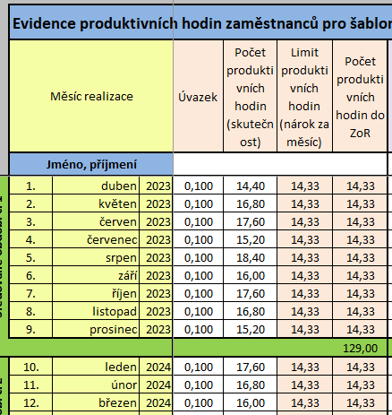
Příklad vyplňování kalkulačky šablon ZoR
Notes:
Příklad: DPP – úvazek 0,1
Kalkulačka šablon k ZoR nerozlišuje druh pracovního poměru.
Metoda produktivních hodin slouží k vykazování odvedené práce a již zohledňuje čerpání dovolené a dny státních svátků. V rámci DPP nevzniká právo na dovolenou. Je však nezbytné i v tomto případě vidět rozdíl mezi jednou odpracovanou hodinou a jednou produktivní hodinou.
Pracovník je povinen každý měsíc odpracovat 10 % fondu pracovní doby daného měsíce. Aby vznikl v projektu nárok na 172 produktivních hodin za rok, je nezbytné, aby pracovník pracoval na DPP celý kalendářní rok. Po zadání skutečně odpracovaných hodin do Kalkulačky šablon k ZoR je pomocí nastavených vzorců provedeno porovnání počtu odpracovaných hodin s fondem produktivních hodin 172 (14,33 hodin měsíčně). Vykázáno bude okolo 200 skutečně odpracovaných hodin, ale Kalkulačka do ZoR umožní dát jen v součtu těch 172 produktivních hodin.
Na financování tohoto pracovně právního vztahu jsou určeny finanční prostředky odpovídající výši 172 produktivních hodin násobené jednotkovou sazbou personální šablony. Tyto finanční prostředky jsou určeny na 12 odměn z DPP.
Pokud by DPP byla ukončena o několik týdnů dříve, došlo by k poklesu fondu produktivních hodin, a tudíž i ke snížení objemu finančních prostředků určených na financování této pracovní pozice.

Slide 49
Vzdělávání pracovníků ve vzdělávání SŠ/VOŠ
pedagogičtí, nepedagogičtí a ostatní pracovníci
pojem „kurz“ = akreditované i neakreditované kurzy a semináře, stáže u zaměstnavatelů, supervize/mentoring/koučink
prezenčně i distančně (synchronní forma, doložit printscreen)
témata: viz Přehled šablon, kap. 4.1 Témata aktivit
1 šablona = 8 hodin, ale lze složit z více aktivit
stanoveny požadavky na supervizora/mentora/kouče: VŠ + výcvikový program + ne zaměstnanec školy min. 1 rok před zahájením aktivity

Slide 50
Vzdělávání pracovníků ve vzdělávání SŠ/VOŠ
Výstupy do ZoR
Sken osvědčení/potvrzení o absolvování vzdělávání – náležitosti kap. 5 přílohy 2 výzvy
Formulář Evidence podpor poskytnutých účastníkům vzdělávání
Výstupy pro kontrolu na místě
Originál osvědčení/potvrzení o absolvování vzdělávání
Originál dokladu o splnění kvalifikačních požadavků supervizora/mentora/kouče – doklad o dosaženém vzdělání, potvrzení o absolvování výcviku
Doklad o zaplacení neakreditovaného kurzu/semináře
Printscreen (výpis z komunikační platformy) v případě distanční realizace

Slide 51
Spolupráce pracovníků ve vzdělávání SŠ/DM/INT
podpora profesního růstu pomocí vzájemné spolupráce a sdílení zkušeností se zapojením lektora
pedagogičtí i nepedagogičtí pracovníci, popř. studenti (tým, v němž min. 1 účastník se vzdělává 8 hodin)
lektor: pracovníci ve vzdělávání školy/školského zařízení, pracovníci v oblasti neformálního vzdělávání dětí a mládeže, odborníci z praxe
témata: viz Přehled šablon, kap. 4.1 Témata aktivit
cyklus spolupráce: příprava, realizace (hospitace ve výuce nebo návštěva v jiné škole/školském zařízení nebo minilekce ve výuce), reflexe
prezenční i distanční (online synchronní výuka, doložit printscreen)

Slide 52
Spolupráce pracovníků ve vzdělávání SŠ/DM/INT
Výstupy do ZoR
Sken Záznamu o spolupráci
Formulář Evidence podpor poskytnutých účastníkům vzdělávání
Výstupy pro kontrolu na místě
Originál Záznamu o spolupráci
Printscreen (výpis z komunikační platformy) v případě distanční realizace

Slide 53
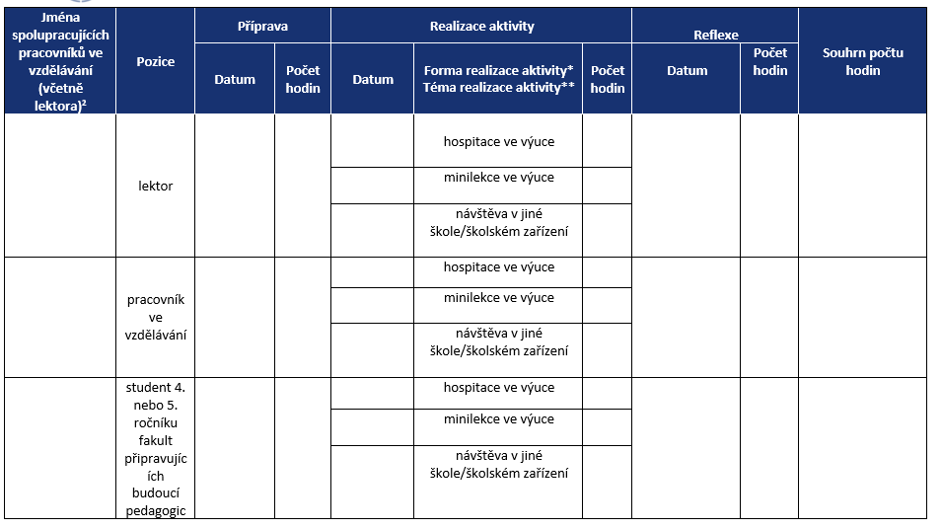
Spolupráce pracovníků ve vzdělávání - záznam

Slide 54
Evidence podpor poskytnutých účastníkům vzděl.
Společný formulář pro šablony Vzdělávání pracovníků ve vzdělávání a Spolupráce pracovníků ve vzdělávání
Dokládá se ke každé ZoR zvlášť (údaje se nekumulují za všechny ZoR)
Slouží ke sledování ind. 600 000 – zaznamenávají se pouze pracovníci ve vzdělávání příjemce
Vyplňuje se forma a téma vzdělávání
Každá vzdělávací akce na zvláštní řádek (i pokud trvala méně než 8 hodin)
Vyplnit kartu účastníka v IS ESF – uchovat vytištěnou a podepsanou
Nejpozději v ZZoR vykázat ind. 525 102 – každý účastník vzdělávání (vč. podpořených pracovníků mimo subjekt příjemce) – jmenný seznam naplňovat průběžně v Kalkulačce šablon ZoR

Slide 55
Notes:
Témata viz kap. 4.1 přílohy č. 2 výzvy Přehled šablon a jejich věcný výklad – zde uvedena pouze některá témata.
Formy viz popis šablony Vzdělávání pracovníků ve vzdělávání a Spolupráce pracovníků ve vzdělávání.

Slide 56
Inovativní vzdělávání v SŠ/VOŠ/DM/INT
Podpora žáka ohroženého školním neúspěchem, studenta 32 hodinami během jednoho školního roku, vč. školních prázdnin a skupiny dětí/žáků/studentů, která se společně s ním účastní
Témata: viz Přehled šablon, kap. 4.1 Témata aktivit
Forma podpory:
projektová výuka ve škole a mimo (proj. výuka mimo školu pouze prezenčně)
tandemová výuka (např. zapojení odborníka z praxe do výuky)
vzdělávání s využitím nových technologií
zážitková pedagogika, aktivizující metody, fiktivní firmy
propojování formálního a neformálního vzdělávání (např. odpolední kluby)
Notes:
VOŠ – neidentifikují studenty ohrožené školním neúspěchem – evidence na 1 vybraného studenta.
Aktivita 32 hodin:
min. 25 hodin, poté počítáno na jednotky (1 jednotka = 1 hodina), žáka lze v případě odstěhování, dlouhodobé nemoci vyměnit
ZUŠ: 1 žák, který není více specifikován (ne ohrožen školním neúspěchem)
271/2021: kterou se mění vyhláška č. 14/2005 Sb., o předškolním vzdělávání, ve znění pozdějších předpisů, a vyhláška č. 48/2005 Sb., o základním vzdělávání a některých náležitostech plnění povinné školní docházky, ve znění pozdějších předpisů.
Lze realizovat i distanční formou - s výjimkou projektové výuky mimo školu. Synchronní formou, doložit printscreen.

Slide 57
Inovativní vzdělávání dětí/žáků/studentů
Výstupy do ZoR
Sken Evidence 32 hodin – vykazují se všichni děti/žáci/studenti
Výstupy pro kontrolu na místě
Originál Evidence 32 hodin
V případě vykazování dítěte/žáka/studenta kódem doložit jméno
Originál třídní knihy (nebo jiné evidence) s vyznačením hodin inovativ. vzdělávání
Printscreen (výpis z komunikační platformy) v případě distanční realizace

Slide 58
Inovativní vzdělávání dětí/žáků/studentů
Postup vyplnění formuláře 32 hodin inovativního vzdělávání (vyplňují se pouze bílá pole)
List Seznam účastníků – jména/kódy dětí/žáků/studentů ohrožených školním neúspěchem a ostatních, kteří se aktivity zúčastnili
List Seznam aktivit – vypsat data konání, počty vyučovacích hodin, formu, téma a jména zapojených pracovníků
List Přehled – z rozevíracího seznamu vyberte číslo aktivity (viz list Seznam aktivit) a dítě/žáka/studenta (viz list Seznam účastníků) – tabulka se sama doplní nejen na tomto listu, ale také na listu Seznam účastníků, kde se začnou načítat počty absolvovaných hodin
List SDP – údaje doplněny automaticky
Notes:
Dítě/žák/student ohrožený školním neúspěchem, na kterého je vykazována podpora, musí být přítomen na každé vykázané hodině. Ostatní děti/žáci se mohou účastnit jen některých hodin.
VOŠ – neidentifikují studenty ohrožené školním neúspěchem –1 vybraný student musí být přítomen na každé vykázané hodině. Ostatní studenti se mohou účastnit jen některých hodin.

Slide 59
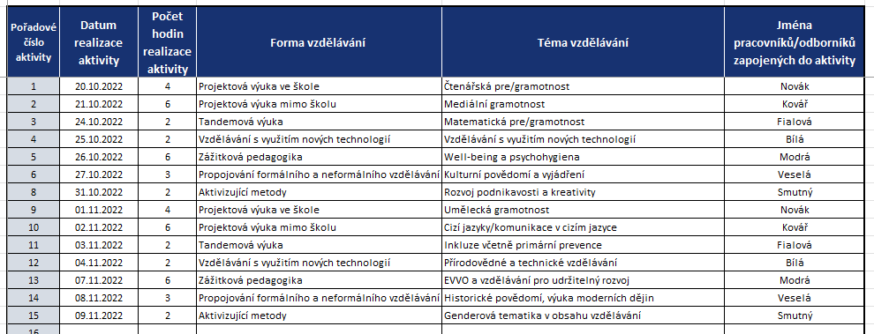
List Seznam aktivit

Slide 60
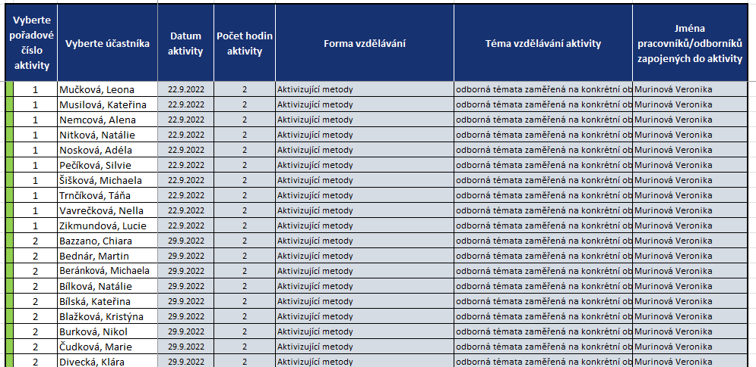
List Přehled
Notes:
List Přehled –z rozevíracího seznamu vybíráte pořadové číslo hodiny a účastníka. Nalevo od jména se objevuje zelený proužek, který slouží ke kontrole, že jeden dítě není v konkrétní hodině vykázán duplicitně. Šedá pole se doplní automaticky.

Slide 61
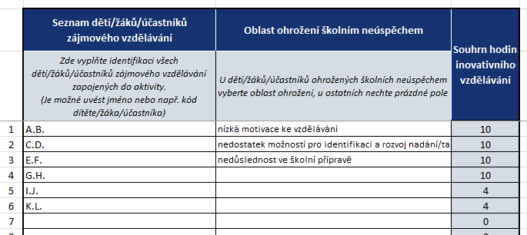
List Seznam účastníků

Slide 62
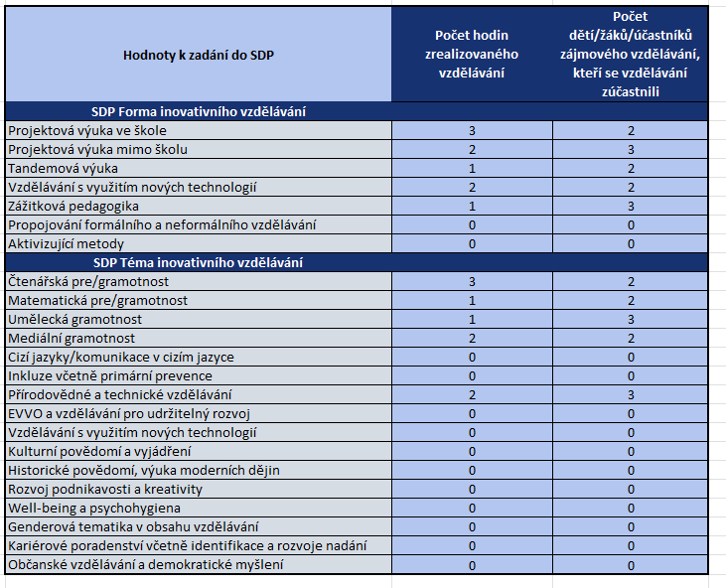
List SDP
Notes:
List SDP se postupně plní automaticky. Každý žák se do každé formy a tématu započítává jen jednou za celou dobu trvání projektu. Počty hodin, které žák absolvoval v různých formách a tématech budou postupně kumulativně doplňovány do ZoR.

Slide 63
Podpora žáků s OMJ v SŠ
Min. 1 žák s OMJ (definice žáka s OMJ v šabloně)
Doučování češtiny jako cizího jazyka ve škole – v hodinách nad rámec vyučování (i mimo školu – divadlo, výstava, knihovna, výlet …)
Min. 32 vyuč. hodin během jednoho školního roku (vč. prázdnin) pro žáka výkazového ve výstupu aktivity
Uznatelnost šablony za způsobilou = min. 25 vyučovacích hodin
Další žáci s OMJ, kteří absolvují méně hodin – vykázat do indikátorů jako ovlivnění intervencí
Realizovat distančně v odůvodněných případech (synchronně, printscreen)

Slide 64
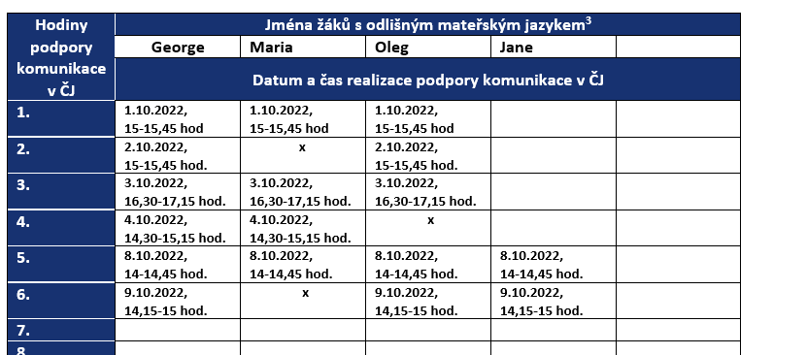
Formulář Podpora žáků s OMJ v SŠ

Slide 65
Odborně zaměřená tematická a komunitní setkávání
Pro SŠ
Varianty:
Odborně zaměřená tematická setkávání rodičů za účasti externího odborníka
Témata daná specifikací šablony
2. Komunitní setkání s rodiči/veřejností za účasti odborníka či odborného týmu
Zapojení všech aktérů do přípravy, realizace a vyhodnocení aktivity
Témata daná specifikací šablony
Forma setkání: přednášky s aktivním zapojením veřejnosti v diskusi, workshopy/výstavy/divadelní a kulturní aktivity, další aktivity ve spolupráci s organizacemi (NNO, veřejná správa, DDM, …).

Slide 66
Odborně zaměřená tematická a komunitní setkávání
Výstupy do ZoR
Sken Zápisu o uskutečněném setkání – jméno odborníka, jeho odbornost, téma a krátký popis setkání
Výstupy pro kontrolu na místě
Originál Zápisu o uskutečněném setkání
Originál prezenční listiny ze setkání

Slide 67
Distanční realizace šablon
V personálních šablonách lze z podstaty pracovních činností na dané pozici či v případě potřeby využít distanční způsob práce, který není třeba dokládat. Jedná se např. o komunikaci s rodiči a poskytování jim poradenství, komunikaci s úřady, podporu nepřítomných (dlouhodobě nemocných) dětí a žáků, konzultace s pedagogy atp.
Šablony Vzdělávání pracovníků, Spolupráce pracovníků, Inovativní vzdělávání, Podpora žáků s OMJ lze realizovat také distančně.
Zveřejněn manuál „Dokládání distanční formy realizace šablon“ u výzvy v sekci Vzory příloh k ZoR.

Slide 68
Konzultační linka pro šablony op jak
každý pracovní den od 9 do 15 hod. na tel. +420 234 814 777
e-mail: dotazyZP@msmt.cz

Slide 69
Mgr. Martina Čapková, martina.capkova@msmt.cz
Mgr. Lucie Karešová, lucie.karesova@msmt.cz
Další informace o OP JAN AMOS KOMENSKÝ (2021-2027)
jsou dostupné na webových stránkách OPJAK.cz

